Slide 1
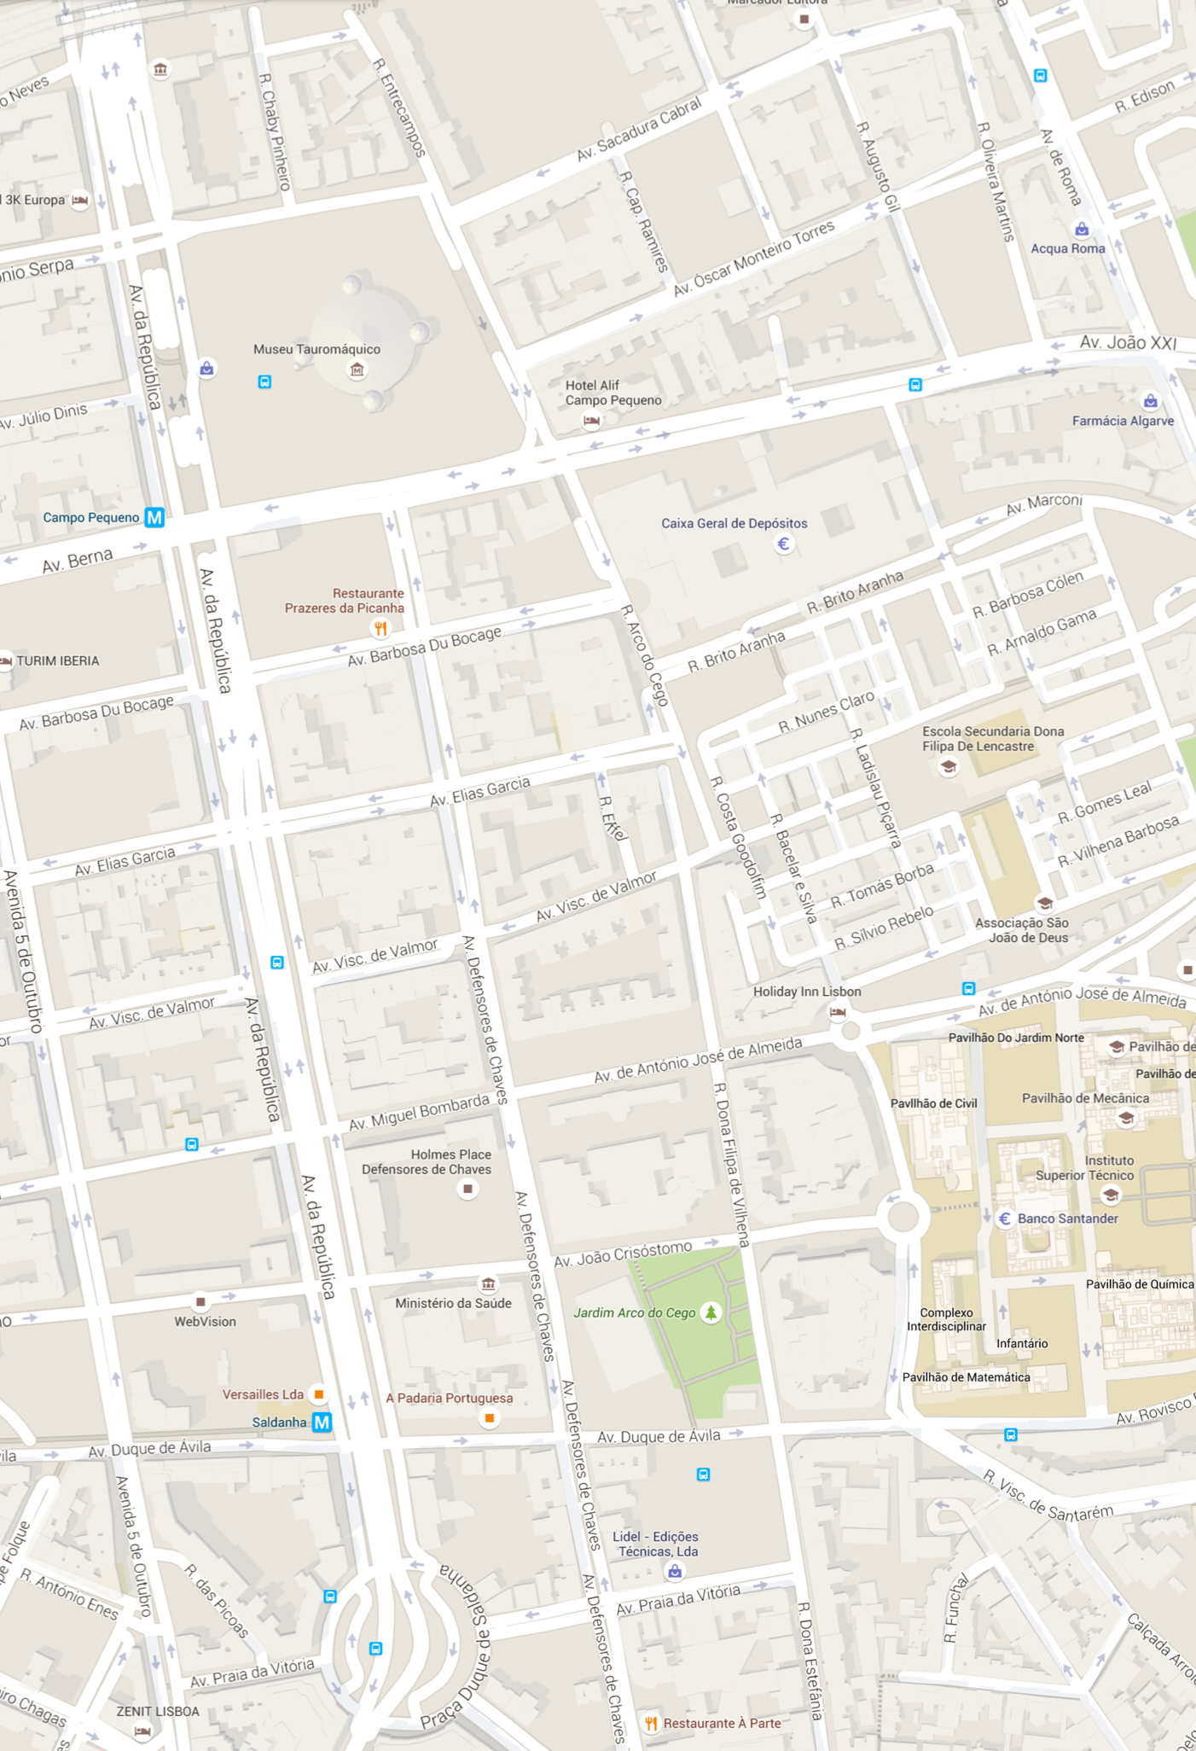
⦿ Entre-Copos
⦿ Pizzeria da Beppi
⦿ Real Nepal
⦿ Dom Tacho
⦿ O Apeadeiro
⦿ Nova Goa
⦿
⦿ Fishtail
⦿ Papo Cheio
Campo Pequeno
food court
⦿
⦿ O Nobre
⦿ Passerelle 1
⦿ Ti Lurdes
⦿ People and Food
⦿ Pizzaria Di Case
⦿ Xin Lai Lai
⦿ Dieci Pizzeria
⦿ Di Casa
⦿ Bom Garfo
⦿ Hanburgueria 21
⦿ Celeiro Dieta
McDonald’s ⦿
⦿ Adega Li
⦿ Culturgest
EMNLP 2015
⦿ O Buraquinho
⦿ Prazeres da Picanha
⦿ Pastelaria Namur
⦿ Cervejaria O Tamboril
☜ Paladar Zen
⦿
⦿ Sem Dúvida
B’Perfect Burgers ⦿
⦿ Apple House
⦿ Costelão Gaúcho
⦿ Sal e Açúcar
⦿ Clube dos empresários
⦿ Cantinho da Família
⦿ Eccellenza
António Clara ⦿
⦿ Mayumi
⦿ Samurai
⦿ Fábrica dos Sabores
⦿ Leitaria Vilhena
⦿ Gula’s
⦿ Café com Nata
⦿ Galeto
Versailles ⦿
⦿ McDonald’s
⦿
⦿ Rialva
⦿ ⦿ ⦿ ⦿ ⦿
⦿ Duas Amazonas
⦿ Passage to India
⦿ food court
⦿ food court
⦿ À Parte
100m
☟ food court

